Slide 1
Les bases du Workshop#1
Achat automatisé Productivité
Data Ciblage ++
Enchères Choix du prix
Real Time Choix du moment
Dynamic Ad Insertion Concertation FAI
Notes:
Le programmatique concerne finalement aujourd’hui tous les écrans, tous les types de contenu et tous les types de format publicitaire qu’il soit vidéo sur le web ou spot Tv digitalisé.
Mais le programmatique à la Tv est lié au mode d’accès qu’ont les foyers et les individus pour recevoir la Télévision !
Dans les foyers français la réception de la Tv est devenue numérique et de plus en plus intermédiée par des opérateurs qui offrent des services connectés.
La France fait d’ailleurs figure d’exception au niveau de son équipement. Il existe aujourd'hui 26, millions de foyers français raccordés à l'Internet haut débit ou très haut débit, via une box ADSL (23 millions de foyers) ou box fibre (3 millions) source l'Arcep.
Sur ces 26 millions de box, 17 millions peuvent recevoir la télévision.
Selon NPA Conseil, la box est désormais le premier vecteur d'accès à la télévision (38 %) face à l'antenne râteau classique (36 %) et le satellite.
Mais quelque soit ce mode d’accès, regarder la télévision c’est surtout recevoir le même flux, au même moment.

Slide 2
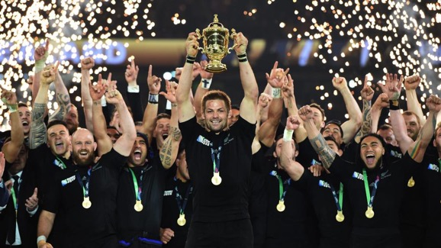
Quelle Télévision programmatique ?
Notes:
Faire de la publicité en mode programmatique à la télévision c’est donc être en capacité de gérer automatiquement (et en temps réel si nécessaire), un envoi de publicités différentes selon les individus et leur mode d’accès mais au sein d’un flux unique !
La diffusion mass média définit aujourd’hui la force de la télévision et lui octroie un statut particulier sur le marché de la publicité avec des règles d’achat/vente qui ont assez peu évolué (réservation, planning, diffusion…)
Le programmatique concerne déjà la Tv sur les différents devices sur laquelle elle se regarde mais l’offre se limite aux programmes en rattrapge ou catch’up Tv.
Demain, le périmètre de la publicité en mode programmatique concernera toute l’offre y compris linéaire et qui se vend historiquement de gré à gré.
Entraîner la télévision vers le programmatique c’est uniformiser les process et les organisations par rapport à la digitalisation des médias mais c’est aussi changer certaines variables d’ajustement qui prévalaient jusqu’à maintenant comme L’audience planning.
Selon le SRI, au 1er semestre 2015 le marché de la vidéo progressait de 38% par rapport au 1er semestre 2014 pour représenter 126 M€ d’investissement de la part des annonceurs.
Anticipons un éventuel atterrissage entre 300 et 320 M€ sur l’année ?
Ca n’est pas finalement pas grand chose comparé au 3 Mds€ engrangés habituellement par la Tv au niveau de ses recettes publicitaires
La télévision linéaire a toujours absorbé des recettes publicitaires conséquentes parce qu’elle a su imposer un référent (l’audience) et une monnaie d’échange (le GRP)
Demain, si le contexte légal qui encadre la publicité change, il sera possible d’individualiser la publicité diffusée en Télévision, le mass média par excellence !
La question est donc de savoir comment va s’intégrer le monde programmatique dans ce média de mass ?
Est-ce que la perception des annonceurs va changer ? Est-ce que nous allons aller vers un nouveau business model de la Tv et quel impact pour les éditeurs ?
Autant de changements importants qui nous attendent et qui selon l’importance que va prendre la technologie et le data mining dans l’ecosystem Tv vont changer nos reflexes et nos organisations.

Slide 3
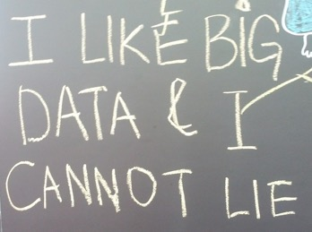
Challenges
FAI = Voix de retour
HARMONISATION ?!
Décret du 27 mars 1992 : « Les messages publicitaires doivent être diffusés simultanément dans l'ensemble de la zone de service. »
Data et/ou
Contexte ?
Notes:
Avec ces téléviseurs raccordés, une voie de retour est donc désormais possible !
L’objectif est donc d’adjoindre à ces informations des technologies d’analyse de données puis des possibilités de branchement a des plateformes de trading en temps réel (ou pas ?) et un nouveau mode de négoce va débuter en faisant rentrer des acteurs qui jusque là n’existaient pas dans le tryptique de départ.
Il va falloir compter sur les opérateurs !
Il va falloir aussi surtout revoir le décret qui encadre la publicité TV.
La mesure d’audience, qui a toujours servi de monnaie d’échange pour réguler le marché, va petit à petit laisser place à d’autres indicateurs.
Les nouveaux enjeux seront dans la mesure des interactions qu’auront les individus par rapport au message qu’ils ont reçu, dans l’analyse de leur comportement une fois en contact avec celui-ci.
En étant capable de recueillir un maximum d’informations sur ces téléspectateurs « connectés » on anticipera davantage leurs besoins.
les éditeurs devront offrir aux annonceurs des espaces à des conditions permettant aux annonceurs d’adresser des offres personnalisées.
Leur capacité à investir sur ces espaces dépendra de la réactivité de la cible qui aura été identifiée.
C’est donc toute une industrie qui va muter avec des enjeux business très fort puisque jusque là les prix de la publicité Tv sont fixés en amont, de gré a gré, en fonction de l’audience prévisionnelle des programmes et selon la durée achetée.

Slide 4
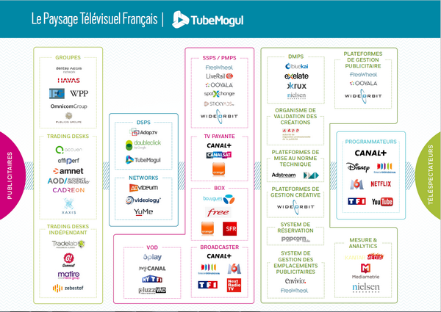
Playground//Players
Notes:
Est-ce que le fait que la Tv s’aligne sur les modes d’achat programmatique fait peser un risque sur la chaine de valeur ?
Cette question est légitime si on considère qu’il va falloir positionner en amont de la chaîne d’opération des intermédiaires absents de ce marché jusque là, et qui vont permettre un enrichissement de l’inventaire.
Quel niveau de ciblage vas t-on être capable réellement d’atteindre grâce au programmatique ?
En quoi celui-ci va surpasser notre connaissance des audiences d’un programme type ?
Et surtout, est-ce que ces nouvelles capacités de ciblage vont permettre d’adresser avec précision et en temps réel des messages différenciés selon la composition des individus d’un foyer et l’endroit ou ils se trouvent ?
Aujourd’hui il est surement encore un peu tôt pour y répondre d’autant plus que nous l’avons rappelé cela devra passer par un changement du cadre légal.

Slide 5
Tv adressable = Programmatique Tv
Aux US les achats Tv programmatique vont représenter 2,5 Mds $ sur un marché pub Tv de 70 Mds $
New Workflow for programmatic Tv
Notes:
Aux USA, ou les techniques d’achat/vente en programmatique ont été adaptées à la Tv, on note pour l’instant une revalorisation sur un équivalent c/grp.
Aux alentours de 10% selon adexchanger.com
Mais nous sommes la aussi sur un marché naissant puisqu’aux US on estime que la part du programmatique atteindra environ 4% du CA de la publicité Tv en 2016 (soit tout de même 2,5 Mds$ et des perspectives de croissance rapide)
Il est encore difficile de distinguer si l’inventaire acheté est considéré comme premium ou si on parle d’inventaire a très petites audiences qu’on revalorise en réintroduiant une couche de data.
L’exemple du dernier super bowl et la diffusion des spots Oreo et Ritz achetés en programmatique en est une illustration.
Ce 1er test a permis de recueillir quel niveau d’adhérence et d’interactivité cela pouvait provoquer auprès de 100 000 téléspectateurs de Pennsylvanie dont on connaissait le niveau d'éducation du foyer, le nombre d'enfants, les préférences en matière de consommation de produits, etc..
Soyons pragmatique, dans l’univers digital et surtout dans le display, l’achat programmatique s’est développé parce qu’il y avait une offre illimitée d’inventaire et la majorité était composée d’invendus.
L’achat basé sur de la data avec transaction en temps réel est donc devenu avantageux pour ne pas dire indispensable à la fois pour les acheteurs et les vendeurs qui ne pouvaient plus continuer à mettre en face des organisations pléthoriques et couteuses pour remplir convenablement cet inventaire. En télévision c’est quand même différent.
On parle davantage aujourd’hui de téléspectateurs connectés et de synchronisation de la publicité entre les différents points de contacts qui lui sont proposés.
Il va falloir déterminer comment vont se partager les données collectées sur ces téléspectateurs ? A qui vont elles appartenir et qui va être en capacité de les commercialiser ?
Ce point est déterminant pour les exigences de transparence du marché et pour installer des nouveaux tiers de confiance.
Bref, autant de défis à relever pour structurer un marché dont les règles économiques et les changements organisationnels ne font que commencer !
Nous allons continuer d’en parler ce matin avec les intervenants.

